Slide 1

CAŁKOWANIE NUMERYCZNE -METODA TRAPEZÓW-

Slide 2
CAŁKA
OZNACZONA
a
∫ f (x)dx
b
NIEOZNACZONA
∫ f (x)dx
* CAŁKOWANIE NUMERYCZNE- metoda polegająca na przybliżonym obliczaniu całek oznaczonych.

Slide 3
METODA TRAPEZÓW- polega na podzieleniu obszaru całkowanego na x przedziałów (trapezów)- ich pola sumuje się na końcu- dzięki temu możemy uzyskać dość dokładny wynik.

Slide 4
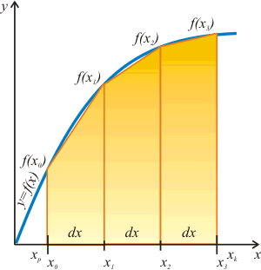

Slide 5
WZÓR
POLE TRAPEZU:
a+b
2 *dl
WYSOKOŚĆ TRAPEZU=
SZEROKOŚĆ JEDNEGO PRZEDZIAŁU:
q-p
dl= n
PODSTAWY TRAPEZU=
WARTOŚĆ FUNKCJI DLA KOŃCÓW PRZEDZIAŁU:
a= ∫(p+dl(i-1))
b= ∫(p+dl*i)
CAŁKOWITA POWIERZCHNIA OBSZARU WYNOSI:
∫(p)+ ∫(p+dl) ∫(p)+ ∫(p+dl) ∫(p)+ ∫(p+dl)
pole= 2 *dl + 2 *dl + 2 *dl + …

Slide 6
ALGORYTM

Slide 7
START
wczytaj: p,q,n
dl=(q-p)/n
s=0
i=1
i<n
NIE
TAK
pole=dl/2*(abs(F(q))+2*s)
s+=abs(F(p+i*dl))
wypisz: pole
i=i+1
STOP

Slide 8
KONIEC ☺
Weronika Polak
Krzysztof Bednarek
kl 2a

